Slide 1
Programmazione c++

Slide 2
Obiettivi
Introdurre il linguaggio C++ e capire perché è stato scelto
Conoscere i tipi di dati caratteristici del linguaggio
Capire la logica degli operatori
Codificare algoritmi in C++
Usare le funzioni nella programmazione
Usare gli array ed i vettori
Usare le stringhe e le strutture di dati
Capire i concetti principali delle classi
Operare con gli archivi

Slide 3
La programmazione

Slide 4
Programmare oggi è una gara tra i tecnici del software che lottano per costruire programmi migliori ed a prova di idiota, e l’Universo che cerca di produrre migliori e più grandi idioti. Al momento, l’Universo sta vincendo.

Slide 5
La parte più difficile nella vita di un programmatore è quando si da la caccia ad un bug per una settimana, si trova il codice che genera il bug, si offende l'autore del codice ed infine ci si accorge di essere l'autore del codice maledetto

Slide 6
Se i costruttori costruissero come i programmatori programmano, il primo picchio che passa potrebbe distruggere la civiltà

Slide 7
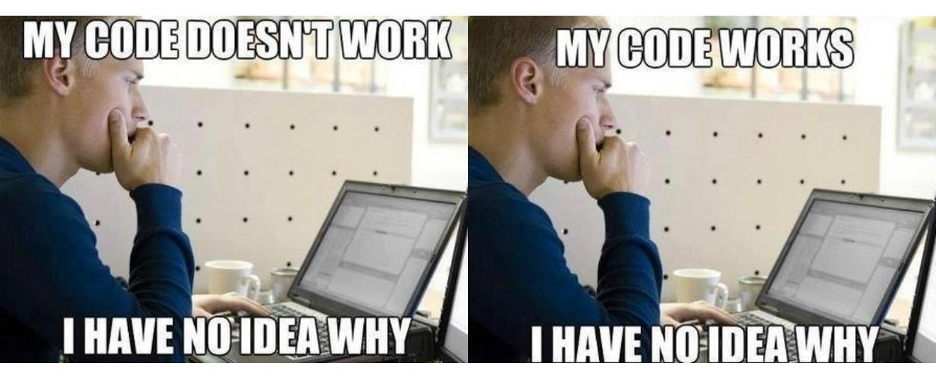

Slide 8
Perché il c++?

Slide 9
Perché c++?
Evoluzione naturale del C, da cui eredita tutta la sintassi
Aggiunge il concetto di programmazione orientata agli oggetti
E’ uno dei linguaggi più diffusi nel mondo
Essendo un linguaggio di «basso» livello, può essere utilizzato ovunque
E’ il più veloce per tempi di esecuzione

Slide 10
Usi del c++
Sviluppo di applicativi software
Sviluppo di driver per dispositivi informatici
Creazione di video games (es. Unity)

Slide 11
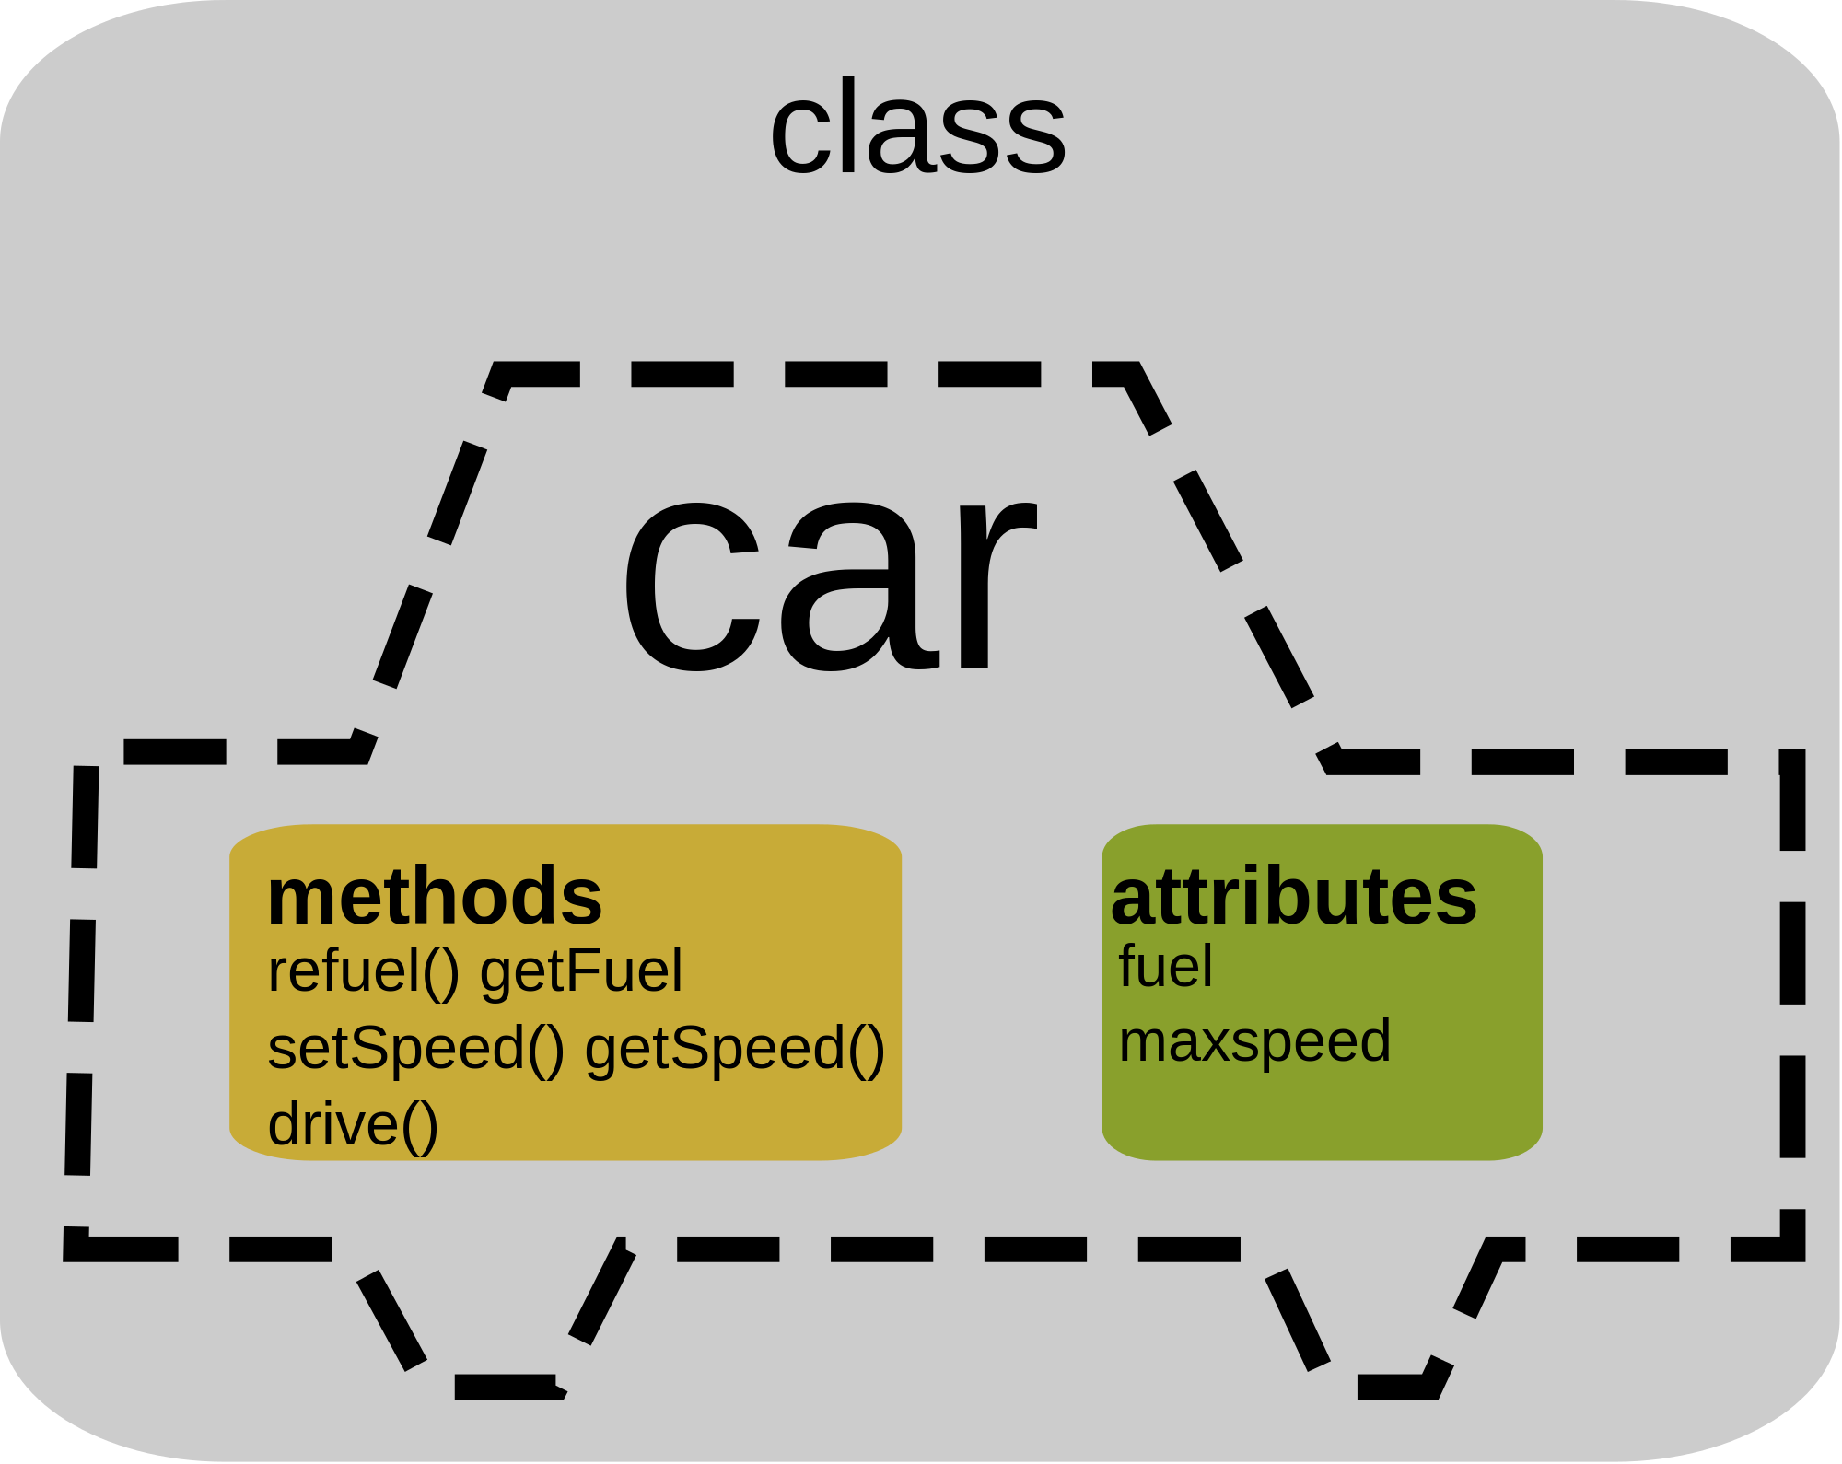
Programmazione ad oggetti

Slide 12
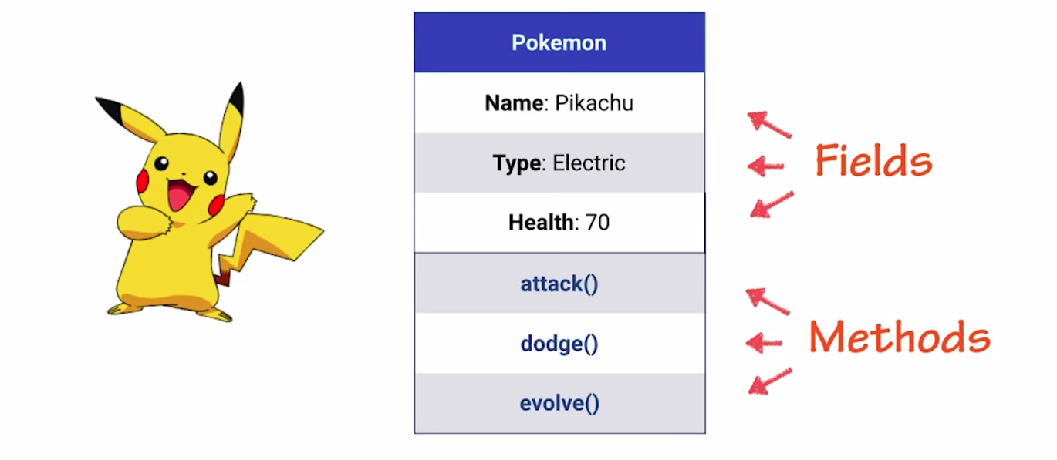
Programmazione ad oggetti

Slide 13
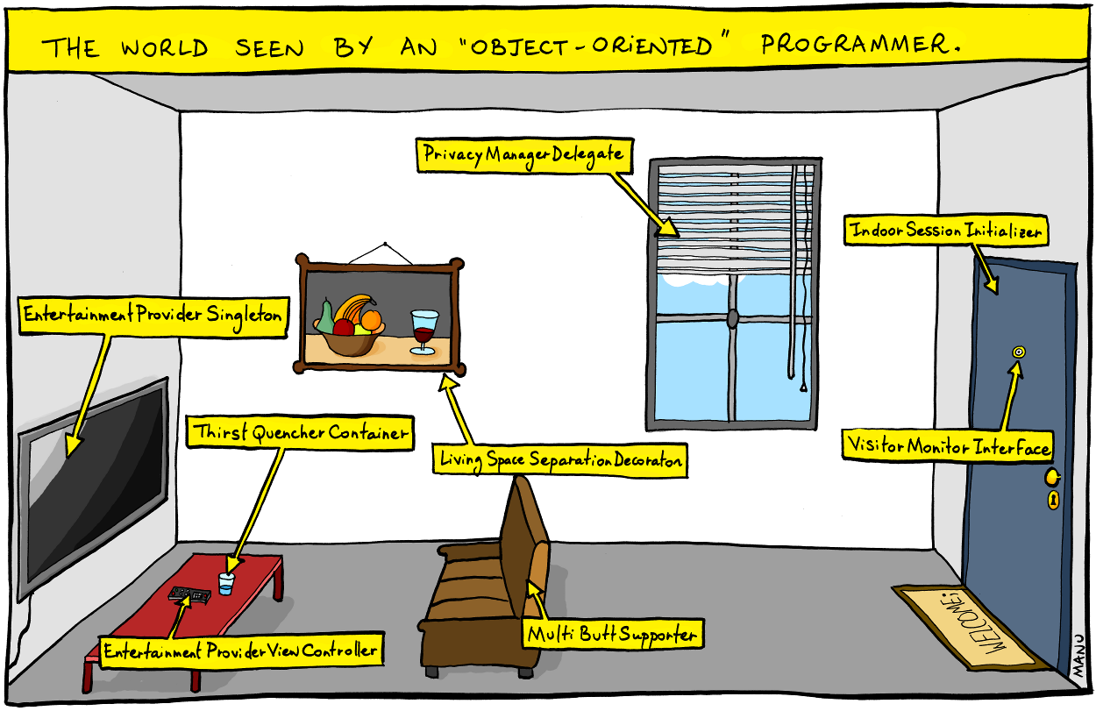

Slide 14
Miglioramenti principali rispetto al c
Il miglioramento più importante, come già detto, è l'introduzione della programmazione ad oggetti.
Altro miglioramento importantissimo sono i namespace, grazie ai quali è possibile separare variabili con nomi uguali
È possibile dichiarare variabili contatore direttamente nei cicli for (Es. for(int i=0;i<.. )).
È possibile utilizzare i commenti di fine riga (//) oltre che i commenti multilinea (/* */).
Introdotto il campo di visibilità con const
Overloading delle funzioni (possibilità di utilizzare lo stesso nome per più funzioni)
Pieno controllo della memoria da parte del programmatore con new e delete
Introdotti i template, le funzioni generiche.

Slide 15
Riferimenti per il c++
http://www.cplusplus.com/
https://en.cppreference.com/w/
https://cpppatterns.com/

Slide 16
Ambiente di programmazione

Slide 17
Dev-c++
Dev-C++ è un ambiente di sviluppo per chi programma in C/C++, che ti offre gli strumenti necessari per compilare, eseguire il debug e provare i programmi che hai sviluppato
La maggior parte dello schermo dedicato all'editor di testo. Uno spazio più limitato è dedicato al browser dei file e delle classi del progetto, e a monitorare i messaggi che arrivano dal compilatore e dal debugger
L'editor di testo offre parecchie opzioni interessanti in aggiunta alla classica colorazione sintattica, come l'auto-indentazione del codice, o la comparsa di tooltip che mostrano il prototipo di una funzione quando la si chiama

Slide 18
Dev-c++
Nel vostro desktop avete già l’icona del programma → apritelo
Contemplate l’interfaccia
Giocateci un attimo per capire i pulsanti principali
Date un’attenta occhiata a Strumenti → Opzioni

Slide 19
Dev-c++ contiene..
L’editor di testi per creare il file sorgente
Il compilatore, composto da
Parser = esaminatore di eventuali errori sintattici e grammaticali del linguaggio in cui è scritto il file sorgente
Compilatore vero e proprio, che trasforma il tutto in linguaggio macchina

Slide 20
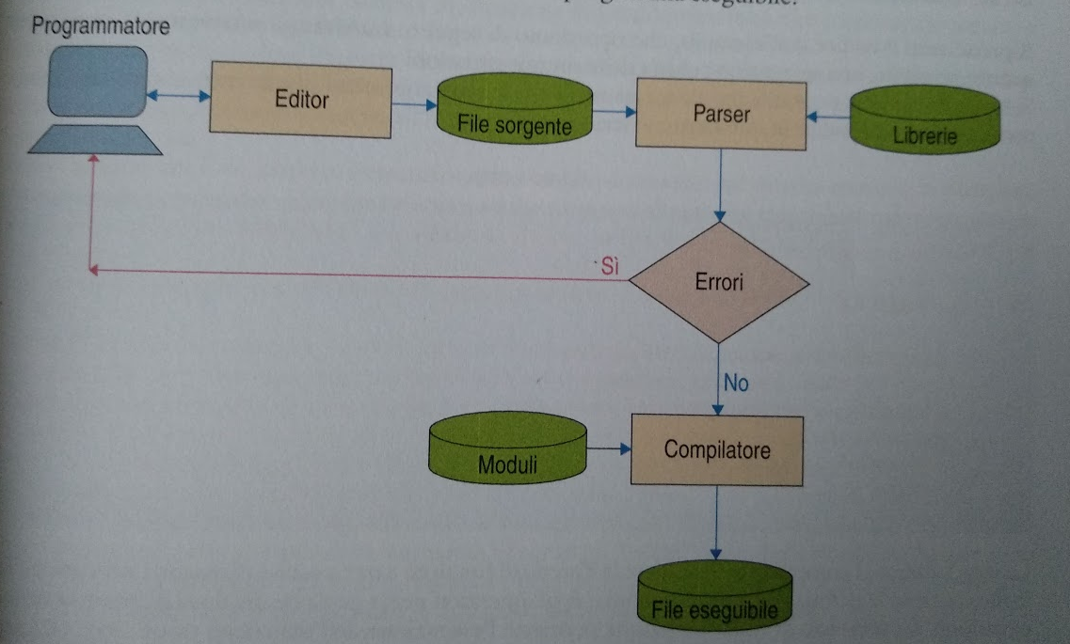

Slide 21
Primo programma

Slide 22
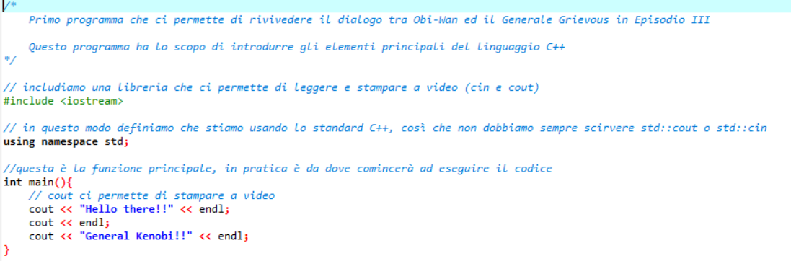


Slide 23

Ma che è tutta sta roba?

Slide 24
Analizziamo il codice assieme
Il codice potete trovarlo in Google Classroom, denominato come «Hello There.ccp»
Un file scritto in C++ deve sempre essere salvato con l’estensione .cpp
Per testarlo, scaricare il file, aprirlo con Dev-c++ e premere F11

Slide 25
Commenti
/*
Primo programma che ci permette di rivedere il dialogo tra Obi-Wan ed il Generale Grievous in Episodio III
Questo programma ha lo scopo di introdurre gli elementi principali del linguaggio C++
*/
// includiamo una libreria che ci permette di leggere e stampare a video (cin e cout)

Slide 26
Commenti
Sono utilizzati in genere come una descrizione delle funzionalità di un’istruzione o di un intero blocco di codice
Tutto ciò che serve per informazioni e/o descrizioni va inserito in un commento
Il compilatore li ignora, quindi servono solo a chi legge per essere informato sul programma

Slide 27
Commenti
Ne esistono di due tipi:
Commenti a riga singola, che iniziano con // e terminano alla fine della riga
Commenti delimitati, che iniziano con /* e terminano con */

Slide 28
#include
#include <iostream>

Slide 29
#include
Indica al compilatore di leggere la libreria di funzioni specificata e di inserirla nel codice
La libreria iostream include la definizione delle funzioni e degli operatori per la gestione dei flussi di immissione e di emissione → lettura e stampa da/a schermo
Nel nostro programma, in pratica, ci permette di usare cout e cin

Slide 30
Funzione
int main(){
// cout ci permette di stampare a video
cout << "Hello there!!" << endl;
cout << endl;
cout << "General Kenobi!!" << endl;
}

Slide 31
Funzione
Rappresenta un raccolta di istruzioni di programmazione che consente di portare a termine una determinata operazione
Ogni programma C++ deve disporre di una funzione main(), in quanto il compilatore va in cerca di questa funzione per iniziare il flusso di codifica

Slide 32
Funzione
Le istruzioni della funzione sono racchiuse tra le parentesi graffe
Le istruzioni vengono eseguite in sequenza, una riga alla volta

Slide 33
cout
cout << "Hello there!!" << endl;
cout << endl;
cout << "General Kenobi!!" << endl;

Slide 34
cout
Comando che scrive a video quanto indicato dopo
Se vogliamo stampare una stringa ben precisa, il testo da stampare deve essere incluso tra le virgolette
endl viene interpretato dal compilatore come un «vai a capo»

Slide 35
Formattazione testo con cout
CARATTERE | SIGNIFICATO
\a | Segnale sonoro
\r | Ritorno a capo
\v | Tabulazione verticale
\f | Avanzamento modulo (pagina)
\b | Backspace
\n | A capo (nuova riga)
\t | Tabulazione orizzontale
\\ | Back slash
\’ | Virgoletta singola
\’’ | Virgolette doppie

Slide 36
Carattere @
Se all’interno di una stringa dobbiamo visualizzare una \, ad esempio in
cout << = ‘‘c:\esempi\Error.txt’’;
Allora dobbiamo usare il carattere @ prima delle virgolette
cout << = @‘‘c:\esempi\Error.txt’’;

Slide 37
Attenzione
Ogni istruzione C++ valida deve terminare con ; (punto e virgola), altrimenti si genera un errore di sintassi

Slide 38
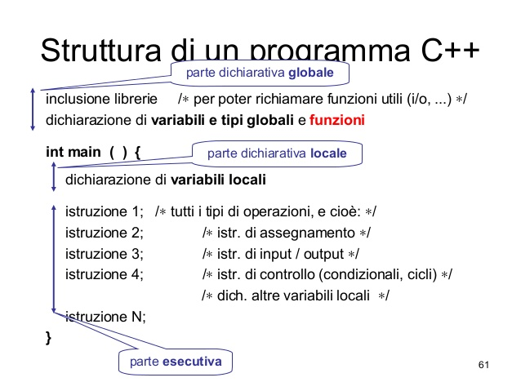

Slide 39
Esercizi
Modificare il codice fornito per fare in modo che stampi il vostro cognome invece di «Kenobi»
Scrivere un programma che stampi a video il messaggio «due volte» due volte con una riga di divisione

Slide 40
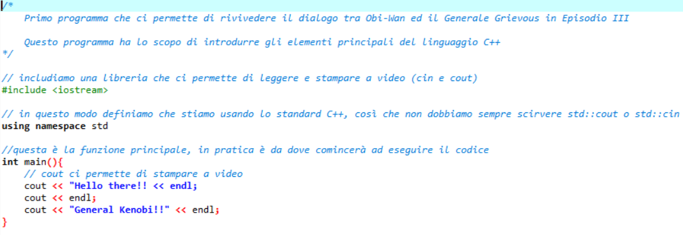
Esercizio – trova gli errori

Slide 41
cin
Acquisisce quanto digitato sulla tastiera fino a quando l’utente non preme il tasto invio
La sua esecuzione interrompe momentaneamente il flusso di elaborazione del programma e lascia il sistema in attesa dell’utente
RICORDA!! Il cin deve sempre salvare quanto riceve in una variabile

Slide 42
cin
cin >> numero
Aspetta che l’utente inserisca un valore e lo salva nella variabile numero

Slide 43
Regola di buon uso
Sempre mettere un cout prima di un cin, specificando all’utente quello che si vuole che venga scritto

Slide 44
Esempio
Scarica il file «Conosciamoci.cpp» da Google Classroom
Aprilo con Dev-C++
Analizzalo per bene
Eseguilo premendo F11

Slide 45
Esercizio
Aggiungere al programma precedente l’inserimento del cognome, con relativa stampa
Aggiungere al programma precedente l’inserimento dell’età, con relativa stampa

